Slide 1
Scénario pédagogique
TICE & EPS
Ultimate
Forum TICE et EPS
4 juin 2015

Slide 2
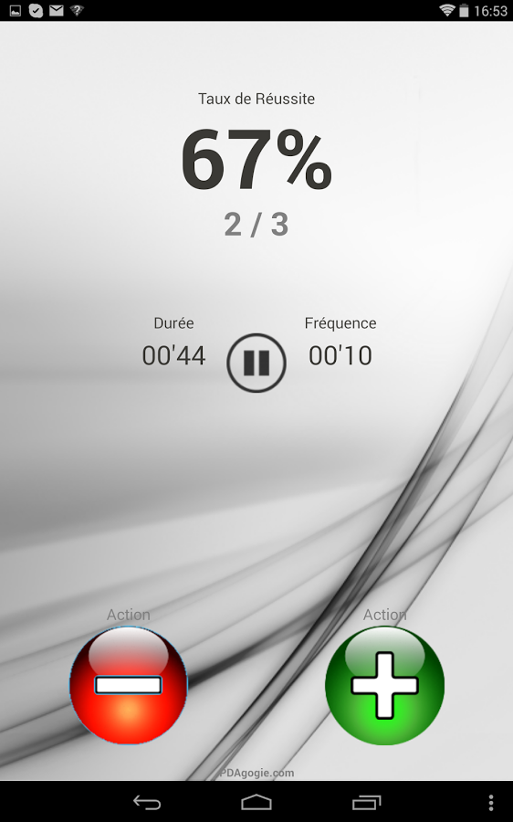
Applications utilisées
EPS Compteur:
Application permettant de calculer un % d’efficacité en temps réel.
Disponible gratuitement sur :

Slide 3
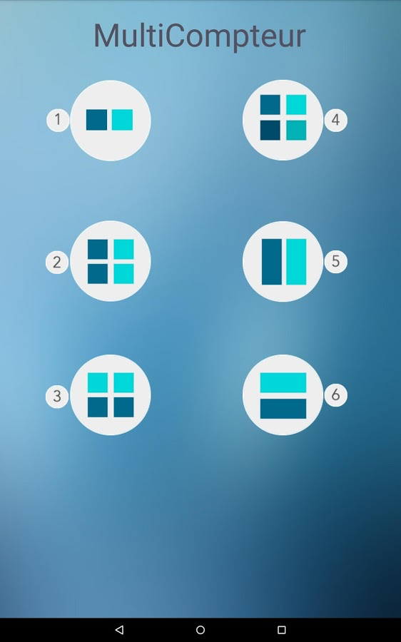
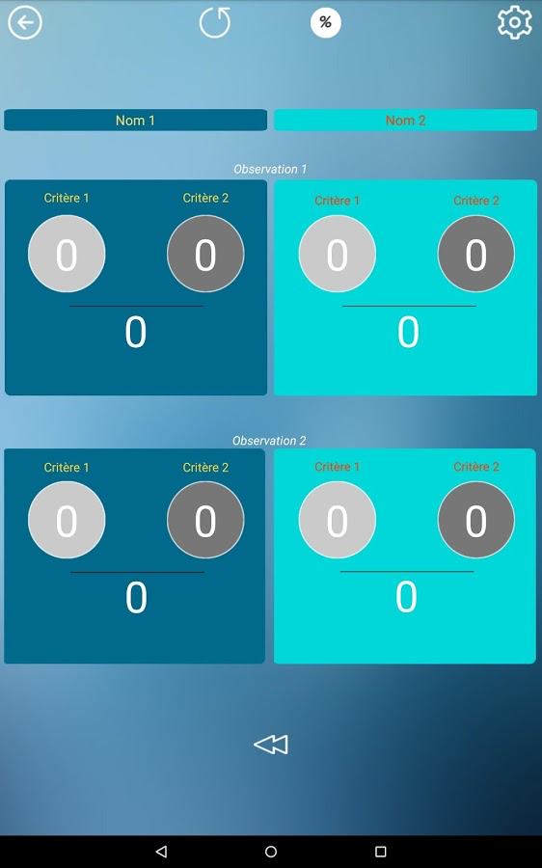
Applications utilisées
EPS Multicompteur:
Application permettant d’effectuer un relevé statistiques à partir de plusieurs items
Disponible gratuitement sur :

Slide 4
Description du scénario
Lors d’une séance d’ultimate avec une classe cherchant à atteindre le niveau 2 de compétence :
Les élèves vont réaliser une rencontre de 8 minutes en utilisant EPS compteur.
Avoir plus de 70 % de passes complétées
L’équipe obtient - de 70%
L’équipe obtient + de 70%

Slide 5
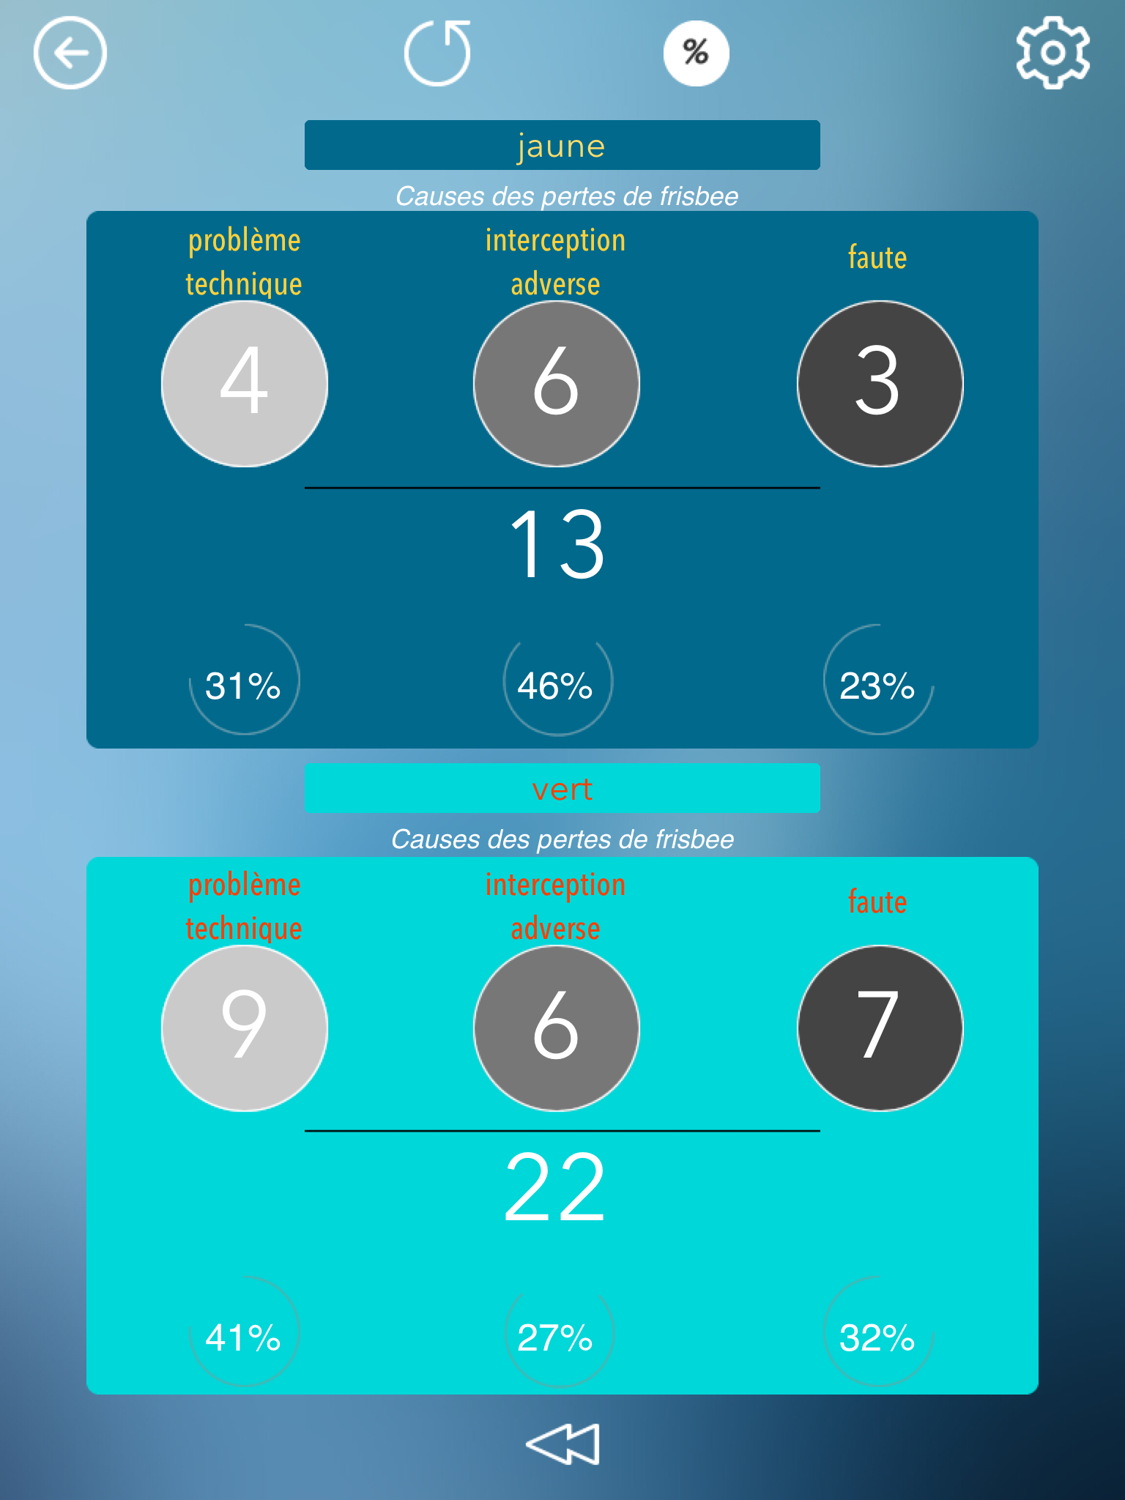
Description du scénario
L’équipe obtient - de 70%
Etablir un diagnostique sur les raisons des pertes de balle, par le biais d’EPS multicompteur, lors du prochain match.
En fonction des résultats obtenus, nous proposerons une situation d’enseignement qui traitera spécifiquement le problème rencontré par l’équipe.

Slide 6
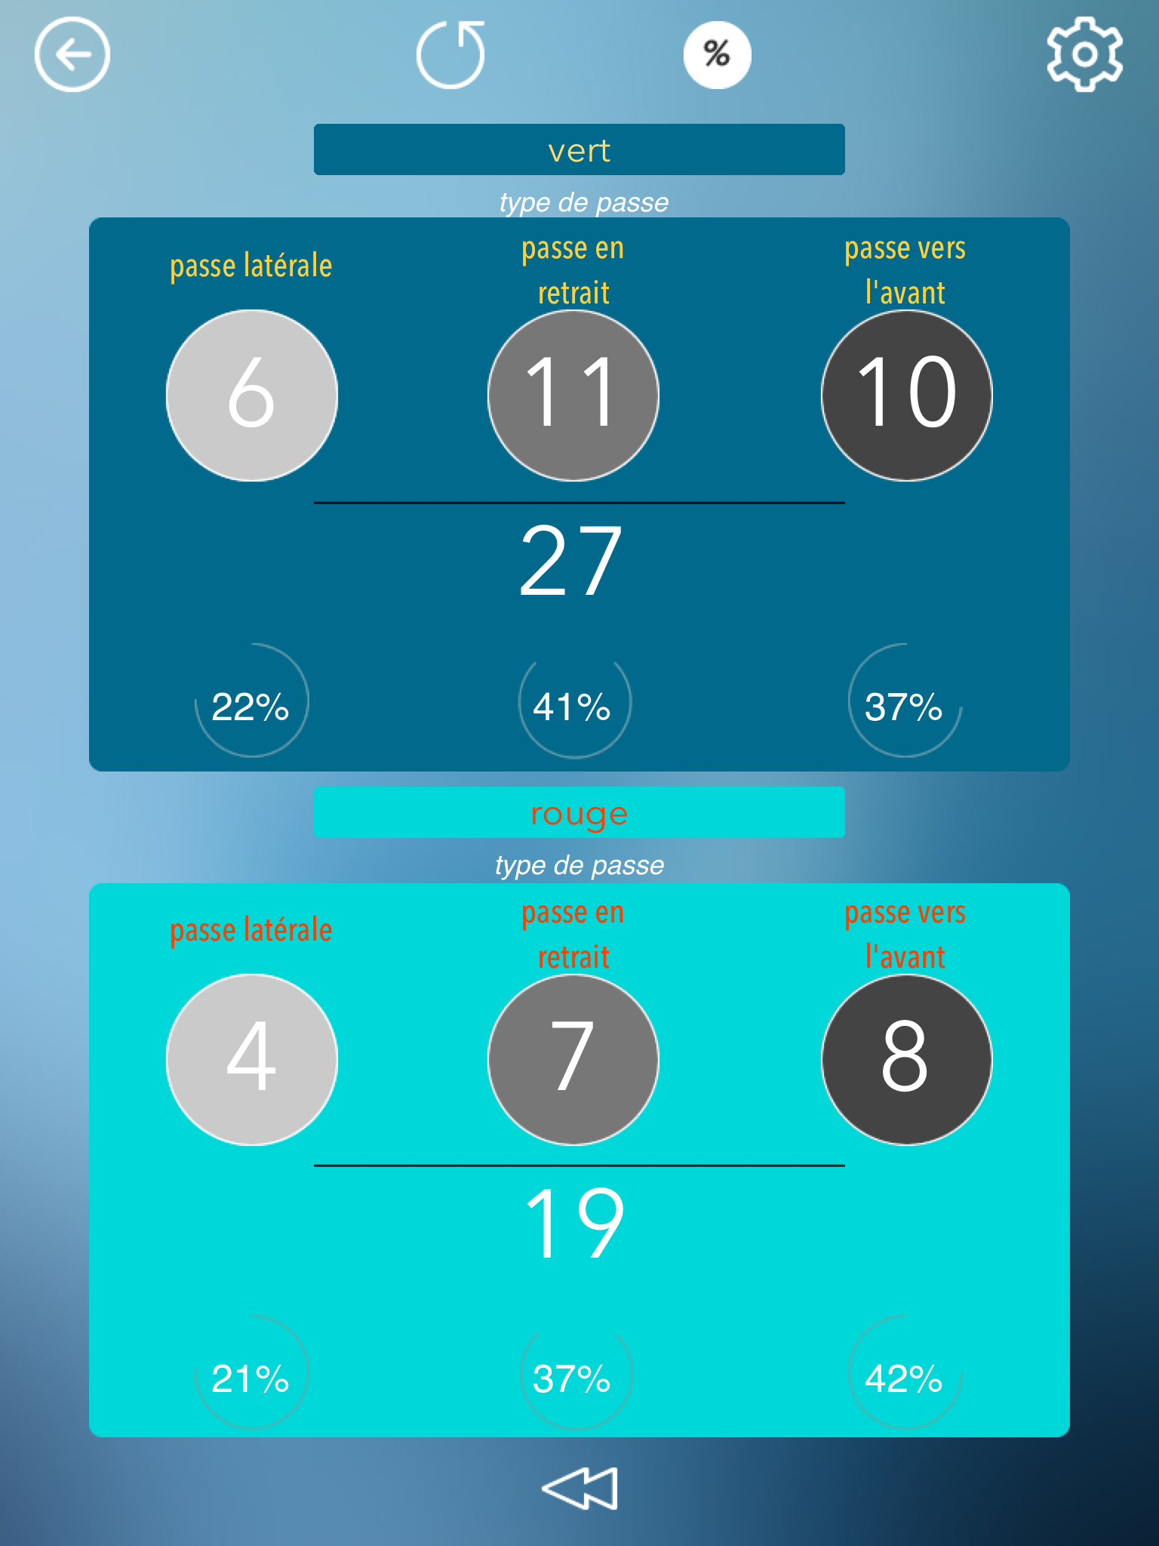
Description du scénario
L’équipe obtient + de 70%
Proposer un nouvel objectif à l’équipe :
les amener à rechercher la profondeur le plus vite possible.
En fonction des résultats obtenus, nous proposerons une situation d’enseignement qui traitera spécifiquement le problème rencontré par l’équipe.

Slide 7
Retrouvez les informations, des applications et des outils sur le site académique de Créteil http://eps.crdp-creteil.fr et en nous suivant sur Twitter

